Slide 1
보드 GO
제어로봇공학과
1201028 우상진

Slide 2

목차
1
2
3
4
작품 개요
작품선정이유
구상도
최종목표

Slide 3
1. 작품개요
- 보드에 bldc모터와 센서를 사용하여 기존 보드보다 안전하고 사용자가 자유자재로 제어가 가능한 보드를 제작

Slide 4
2.작품선정이유
- 세그웨이와 같은 전동휠의 높은 인기
- 전동보드의 높은 가격
- 스마트폰 or 조종기에 의한 조종
값싸고 새로운 전동휠의 필요!

Slide 5
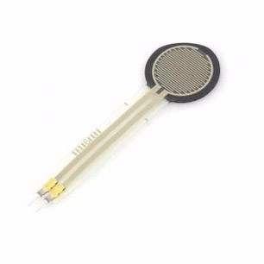
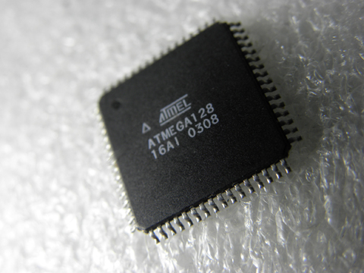
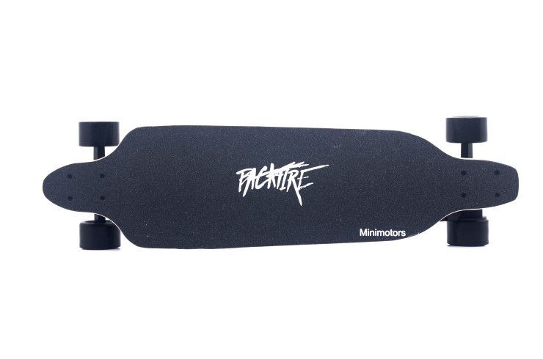
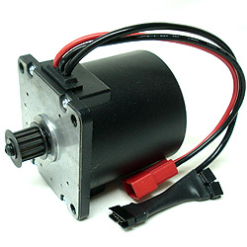
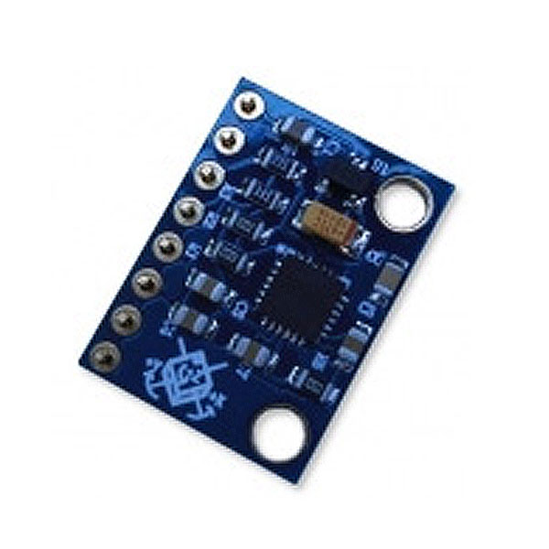
2. 구상도
압력센서
and
ATmega128
bldc모터
각도센서

Slide 6
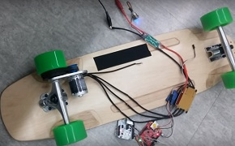
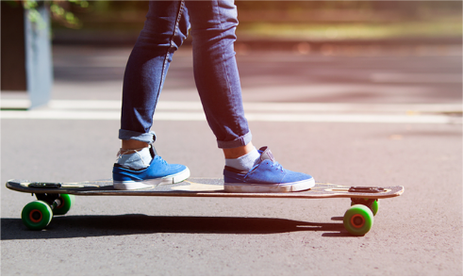
2. 구상도
자이로센서
동력전달부분
압력센서

Slide 7
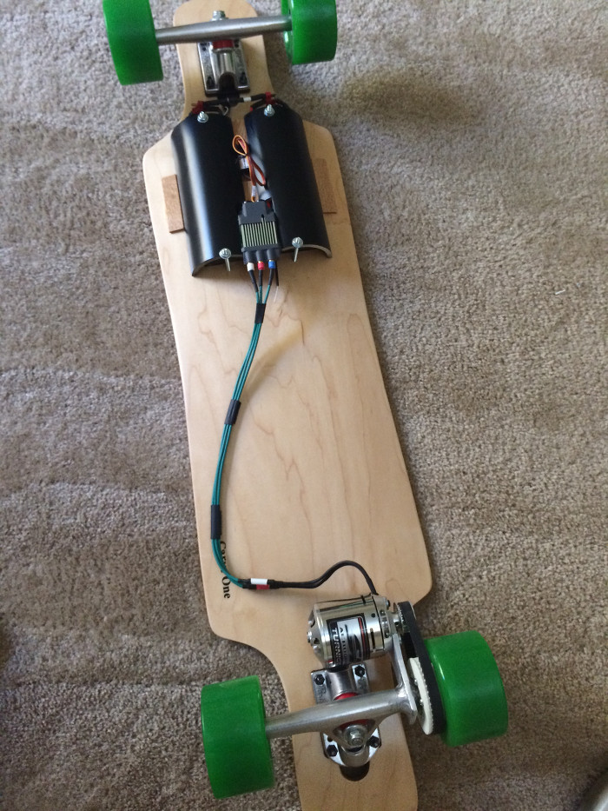
3. 최종목표
1. 압력 센서를 사용하여 발로 밟는 강도로 속도를 조절
2. 각도센서를 사용하여 몸의 기울기를 측정하여 속도를 조절(안정도를 높이기위함)
3. 정교한 모터 가감속을 통한 부드러운 속도조절

Slide 8
Thank you

